Slide 1

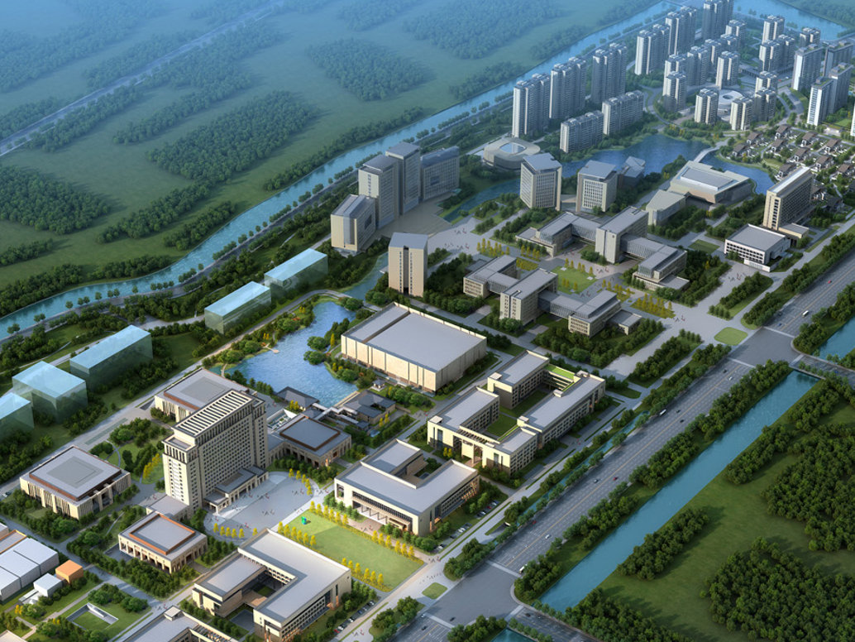


基于姿态的个性化可控的武打动作生成方法

Slide 2

目录
CONTENTS
一、研究背景
二、研究概述
三、研究方案
四、预期成果

Slide 3
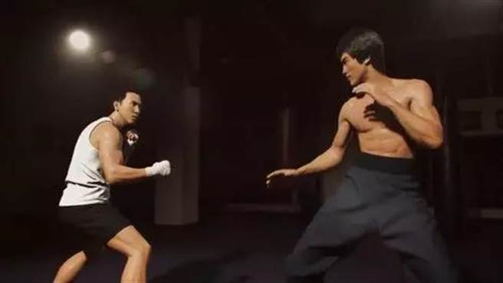
研究背景
一
基于姿态的个性化可控的武打动作生成
基于姿态的武打动作生成
通过学习人体结构和运动特征，实现从特征表示到武打动作视频帧间的映射
语义驱动的武打动作生成
给定一段关于武打动作的语义特征嵌入，生成相应的个性化武打动作视频
研究难点
寻找足以表达、刻画人体结构和人物动作的特征表示
寻找根据语义特征表示、姿态和个性化外观生成武打动作视频帧的方法
基于姿态的个性化可控的武打动作生成
Notes:
自然语言处理应用：

Slide 4
研究概述
二
基于个性化可控的武打动作视频生成
研究思路：基于语义特征以及个性化人物外观，学习从姿态到真实视频帧的映射
人体姿态估计
武打动作语义特征提取
个性化武打动作生成
武打姿态视频集
武打动作姿态序列
语义特征和人物外观
输入武打视频
人体姿态估计
动作编码
视频帧生成
武打姿态视频集
动作语义特征
个性化武打动作生成结果
基于姿态的个性化可控的武打动作生成
Notes:
自然语言处理应用：

Slide 5
研究概述
二
武打视频人体姿态估计
基于骨架的2D人体姿态估计
可控、紧凑、易提取
生成视频时，仅用骨架，纹理特征需依靠生成网络填补，生成质量易不理想
3D人体姿态估计
3D人体姿态标注困难
相较骨架姿态，3D人体姿态到2D视频帧的生成质量更加可控
基于姿态的个性化可控的武打动作生成
Notes:
自然语言处理应用：

Slide 6
研究概述
二
武打视频人体姿态估计
面向武打动作视频生成需求，以视频中的3D人体姿态估计为研究场景，围绕如何建立更为有效的3D人体姿态估计算法开展研究。
研究难点
2D场景下，被遮挡的人体部位视觉信息难以还原，人体姿态估计不理想
3D人体姿态标注困难
基于姿态的个性化可控的武打动作生成
Notes:
自然语言处理应用：

Slide 7
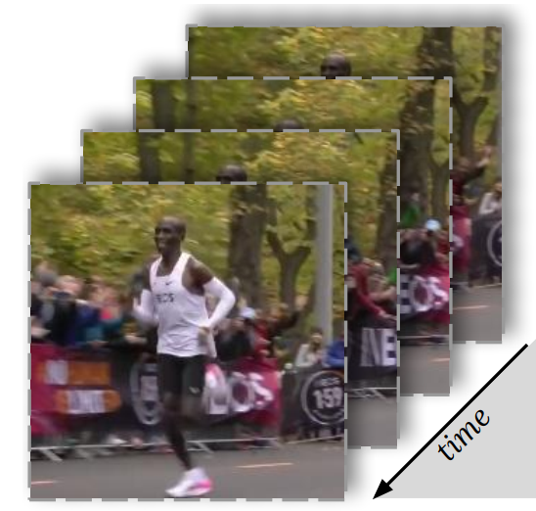
研究概述
二
武打动作视频语义提取
给定一段视频，提取人物武打动作的语义信息。
“一个人在跑步”的语义信息
编码器
基于姿态的个性化可控的武打动作生成
Notes:
自然语言处理应用：

Slide 8
研究概述
二
武打动作视频语义提取
面向武打动作视频语义提取，以特征嵌入为研究场景，围绕如何建立有效的编码器提取视频中人物的动作语义特征。
研究难点
缺少动作相关的语义标签
抽取的语义特征易受视频背景影响
“一个人在跑步”的语义信息
编码器
基于姿态的个性化可控的武打动作生成
Notes:
自然语言处理应用：

Slide 9
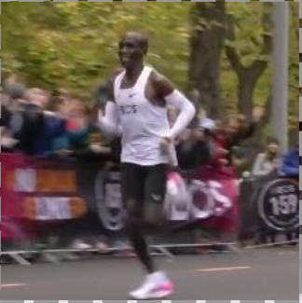
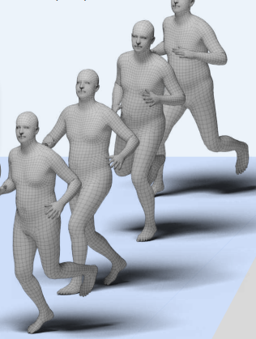
研究概述
二
个性化可控武打动作生成
给定语义信息和人物外观，生成相应的个性化武打动作视频。
语义信息
编码与解码
基于姿态的个性化可控的武打动作生成
Notes:
自然语言处理应用：

Slide 10
研究概述
二
个性化可控武打动作生成
面向个性化可控武打动作生成需求，以视频生成为研究场景，围绕如何建立有效的个性化的武打动作视频生成方法开展研究。
研究难点
寻找根据语义特征、人物外观以及人体姿态的特征表示生成武打动作视频帧的方法
语义信息
编码与解码
基于姿态的个性化可控的武打动作生成
Notes:
自然语言处理应用：

Slide 11
研究方案
三
整体框架
武打视频3D人体姿态估计
个性化可控武打视频生成
姿态输入
3D姿态估计网络
生成网络
编码器
个性化输入
个性化武打视频
语义空间
语义采样
自监督武打动作编码
基于姿态的个性化可控的武打动作生成
Notes:
自然语言处理应用：

Slide 12
研究方案
三
武打视频3D人体姿态估计
基于Transformer的无监督3D人体姿态估计方法
研究动机
现有视频3D人体姿态估计方法聚焦于回归姿态和形状参数
现有方法依赖于大量的3D姿态真值标签
如何在不依赖任何参数模型和3D标签情况下进行3D人体姿态估计
设计具有渐进降维的多层Transformer编码器
设计掩码向量建模目标，对顶点-顶点和顶点-关节的相互作用进行建模，以实现更好的重建
直接并行输出人体关节和网格顶点的三维坐标
通过3D-2D的投影误差以及判别器生成真实3D姿态
基于姿态的个性化可控的武打动作生成
Notes:
自然语言处理应用：

Slide 13
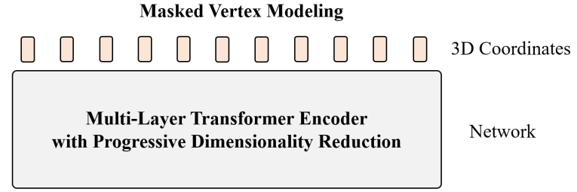
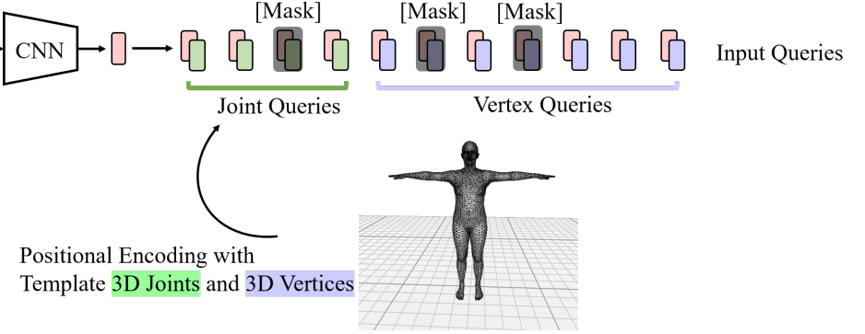
研究方案
三
整体框架
Random 3D
Transformation
2D Pose Network
2D Projection
2D Projection
2D Pose
MSE
2D Pose
2D Pose
Real 2D Pose
“Fake” 2D Pose
Discriminator
Real / Fake
基于姿态的个性化可控的武打动作生成
Notes:
自然语言处理应用：

Slide 14
研究方案
三
自监督武打动作编码
基于自监督对比学习的武打动作语义特征编码方法
研究动机
根据给定的成对武打视频与3D姿态，生成具有语义信息的编码
设计具有武打动作语义信息的特征嵌入提取方法
将视频流与3D姿态流映射到统一的语义空间
采用自监督对比表示学习
基于姿态的个性化可控的武打动作生成
Notes:
自然语言处理应用：

Slide 15
研究方案
三
整体框架
Video
Transformation
Semantic
Embedding
Encoder
Paired?
3D Geometry Transformation
Semantic
Embedding
Encoder
基于姿态的个性化可控的武打动作生成
Notes:
自然语言处理应用：

Slide 16
研究方案
三
个性化可控武打视频生成
基于人物外观可控的个性化视频生成方法
研究动机
根据给定先验嵌入采样、人物外观以及姿态估计，生成可控的视频片段
设计自回归框架处理跨模态武打动作视频生成
采用VQ-VAE 编码-解码结构，用于视觉token表示学习
将人物外观特征融入视觉特征，用于可控和个性化视频帧生成
基于姿态的个性化可控的武打动作生成
Notes:
自然语言处理应用：

Slide 17
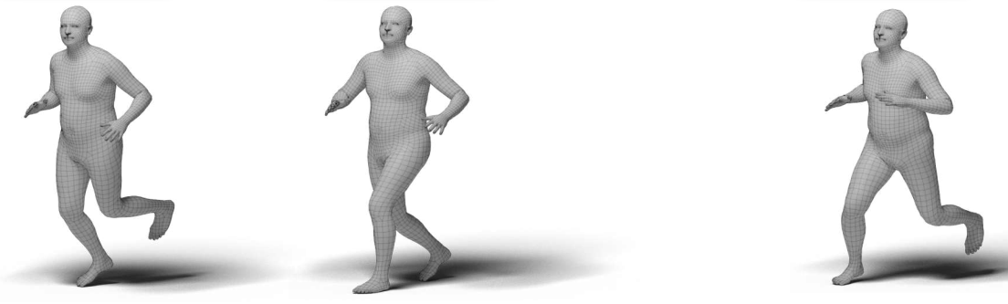
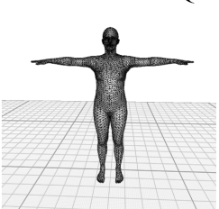
研究方案
三
Paired or not?
整体框架
Geometry Consistency
Pair Discriminator
VQ-VAE Decoder
Multi-Modal Interaction
Appearance Encoder
VQ-VAE Encoder
Sampled Embedding
from Prior Distribution
…
…
基于姿态的个性化可控的武打动作生成
Notes:
自然语言处理应用：

Slide 18
预期成果与创新点
四
提出视频三维人体姿态估计方法，实现有效的武打动作三维人体姿态估计框架
提出自监督武打动作语义特征编码方法，实现视频流与姿态流的跨模态语义提取
提出个性化可控的武打动作生成方法，实现开放环境下基于语义信息的个性化武打动作生成
基于姿态的个性化可控的武打动作生成

